Slide 1
LC18
Classification périodique

Slide 2
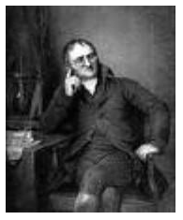
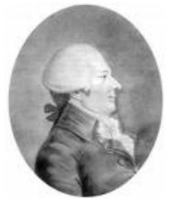
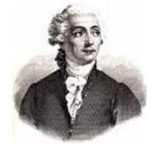
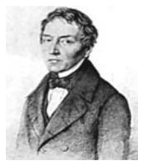
Historique de la construction du tableau périodique avant Mendeleïev
Döbereiner – 1817
Triades, basées sur:
-relation entre masses atomiques
-Propriétés chimiques
Lavoisier -1789
Première classification
Guyton – 1782
Volonté de c’reer un cadre pour les dénominations chimiques
Dalton – 1808
Théorie atomique
Notion de masse atomique (Travaux d’Avogadro)

Slide 3
Triades de Döbereiner
Alcalino-terreux: Sr(88) = [Ca(40)+Ba(137)]/2
Propriétés: Blancs argentés, brillants, chimiquement assez réactifs à température et pression ambiantes.
Métaux Alcalins: Na(23)=[Li(7)+K(39)]/2
Propriétés: Brillants, mous, très réactifs à température et pression ambiantes.
Halogènes: Br(80)=[Cl(35,5)+I(127)]/2

Slide 4

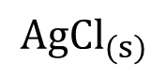
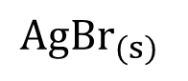
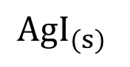
Propriété de la triade des halogènes
AgNO₃ = Ag⁺ + NO₃⁻
KCl
KI
KBr
$${AgCl}_{(s)}$$
$${AgI}_{(s)}$$
$${AgBr}_{(s)}$$

Slide 5
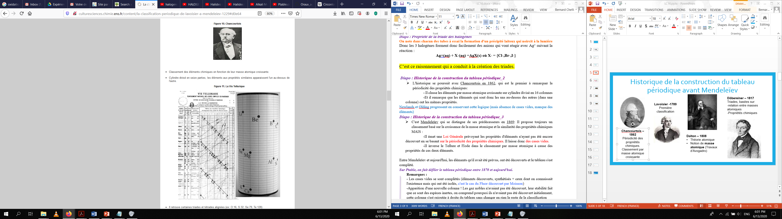
Historique de la construction du tableau périodique avant Mendeleïev
Chancourtois – 1862
Périodicité des propriétés chimiques. Classement par masse atomique croissante
Vis tellurique

Slide 6
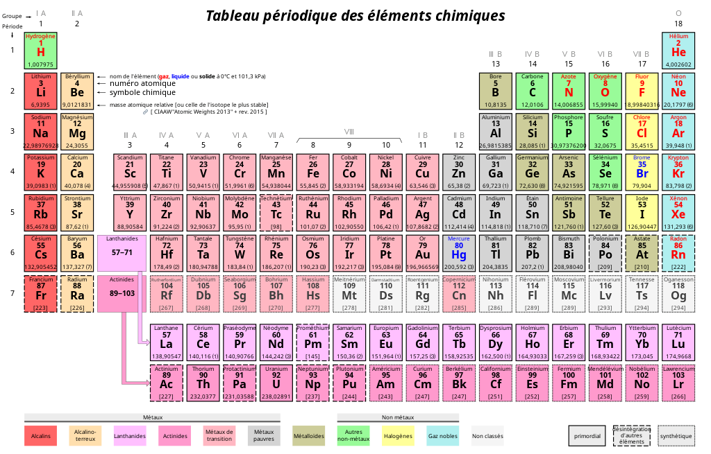
Alcalins et halogènes
17ème famille
1ère famille

Slide 7
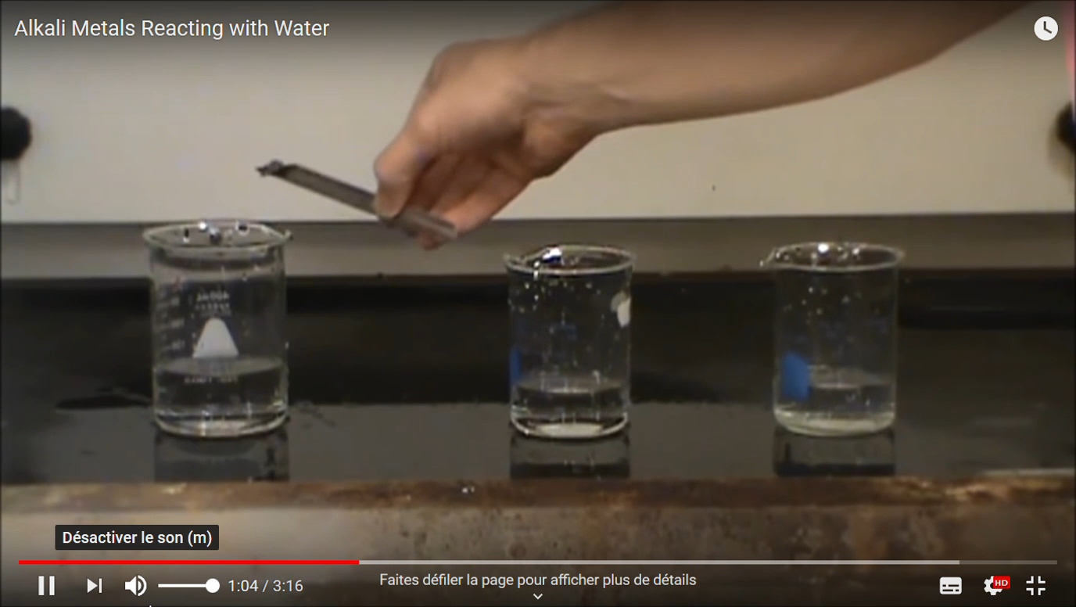
Propriétés réductrices des alcalins
Li
Eau + phénolphtaléine
https://youtu.be/jI__JY7pqOM?t=64

Slide 8
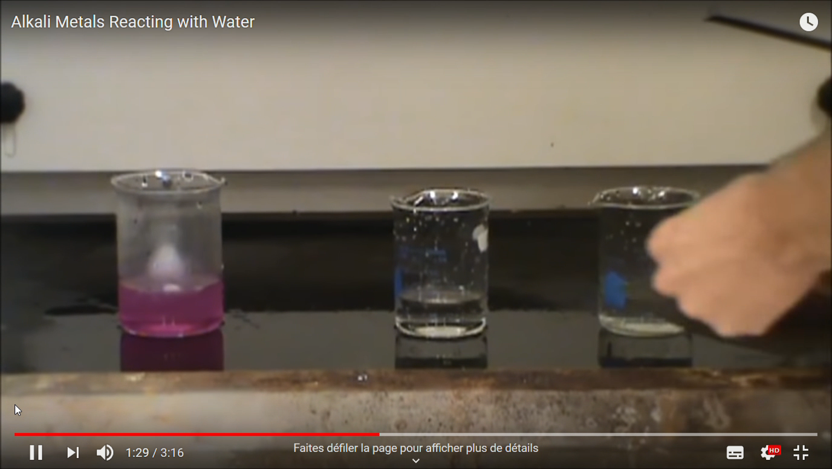
Propriétés réductrices des alcalins
Na
Eau + phénolphtaléine
https://youtu.be/jI__JY7pqOM?t=89

Slide 9
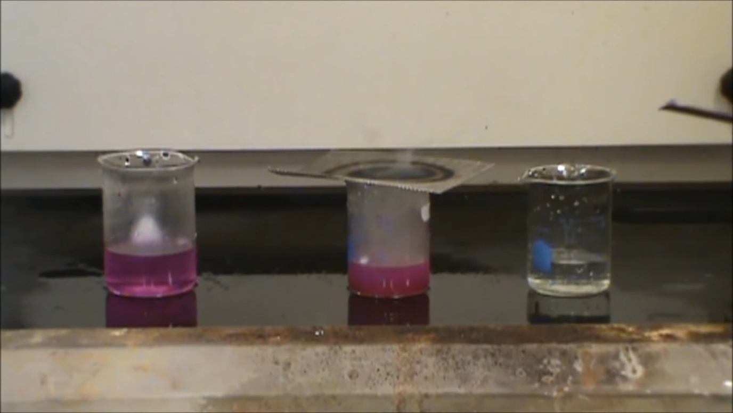
Propriétés réductrices des alcalins
K
Eau + phénolphtaléine
https://youtu.be/jI__JY7pqOM?t=119

Slide 10
Nature de Cl₂
Eau de chlore (Cl₂(aq) )
SCN⁻ (aq)
[FeSCN]²⁺⁺
Complexe formé avec les i0ns Fe³⁺
Fe²⁺

Slide 11

Nature de I₂
ions thiosulfates S₂O₃²⁻
^{I}_{2(aq)}
I₂(aq) + 2 S₂O₃²⁻ (aq) = 2I⁻(aq) + S₄O₆²⁻ (aq)

Slide 12
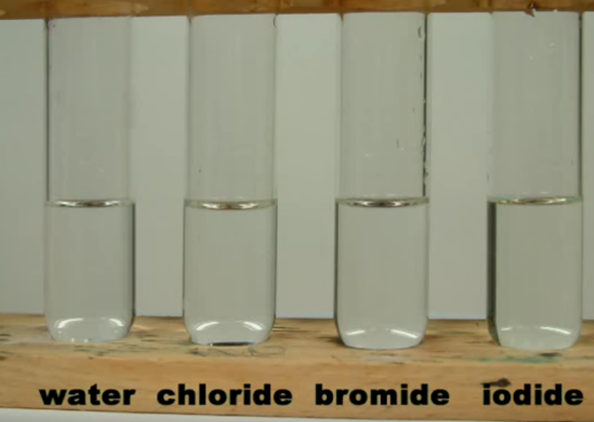
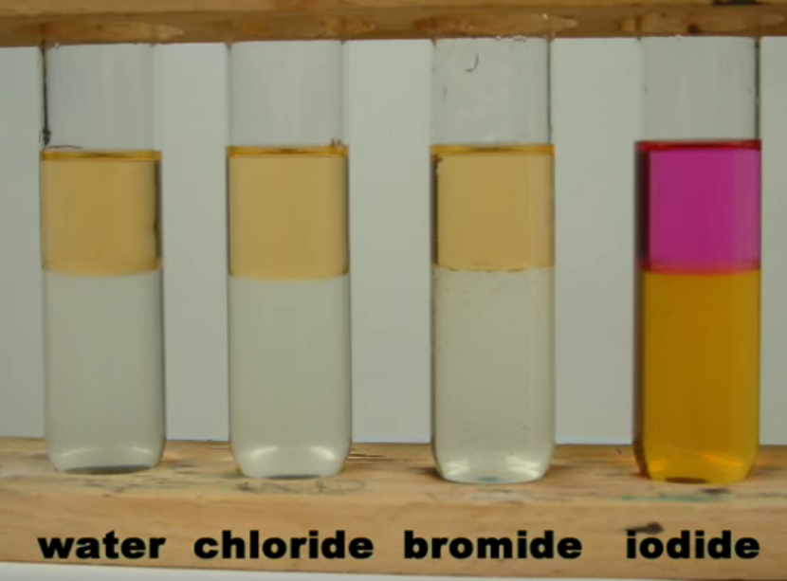
Comparaison des pouvoirs oxydants des dihalogènes
Dibrome
+
cyclohexane
Apparition de diiode
dans le dernier tube
Solutions ioniques dans l’eau
https://www.youtube.com/watch?v=j6aLczwkwyQ

Slide 13
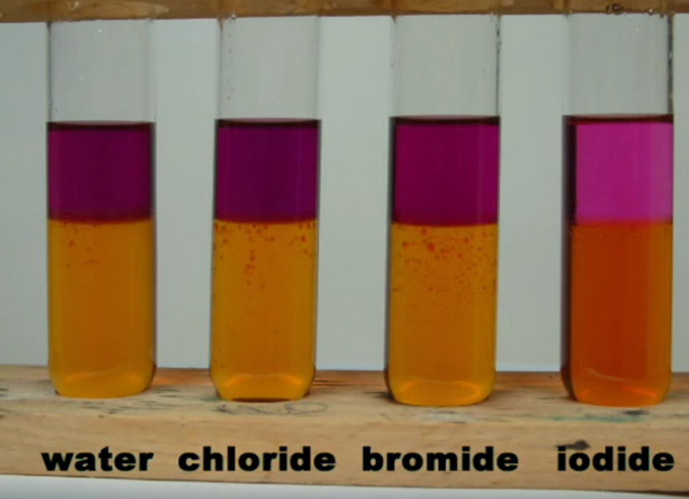
Comparaison des pouvoirs oxydants des dihalogènes
Diode
+
cyclohexane
Coloration dans les deux phases dû
au diiode, pas de réaction chimique
Solutions ioniques dans l’eau
https://www.youtube.com/watch?v=j6aLczwkwyQ

Slide 14
Merci

